Slide 1

AirFlights
Proiect T4-P9
Cocei Janina
Ratoi Alexandra
Popescu Madalin

Slide 2
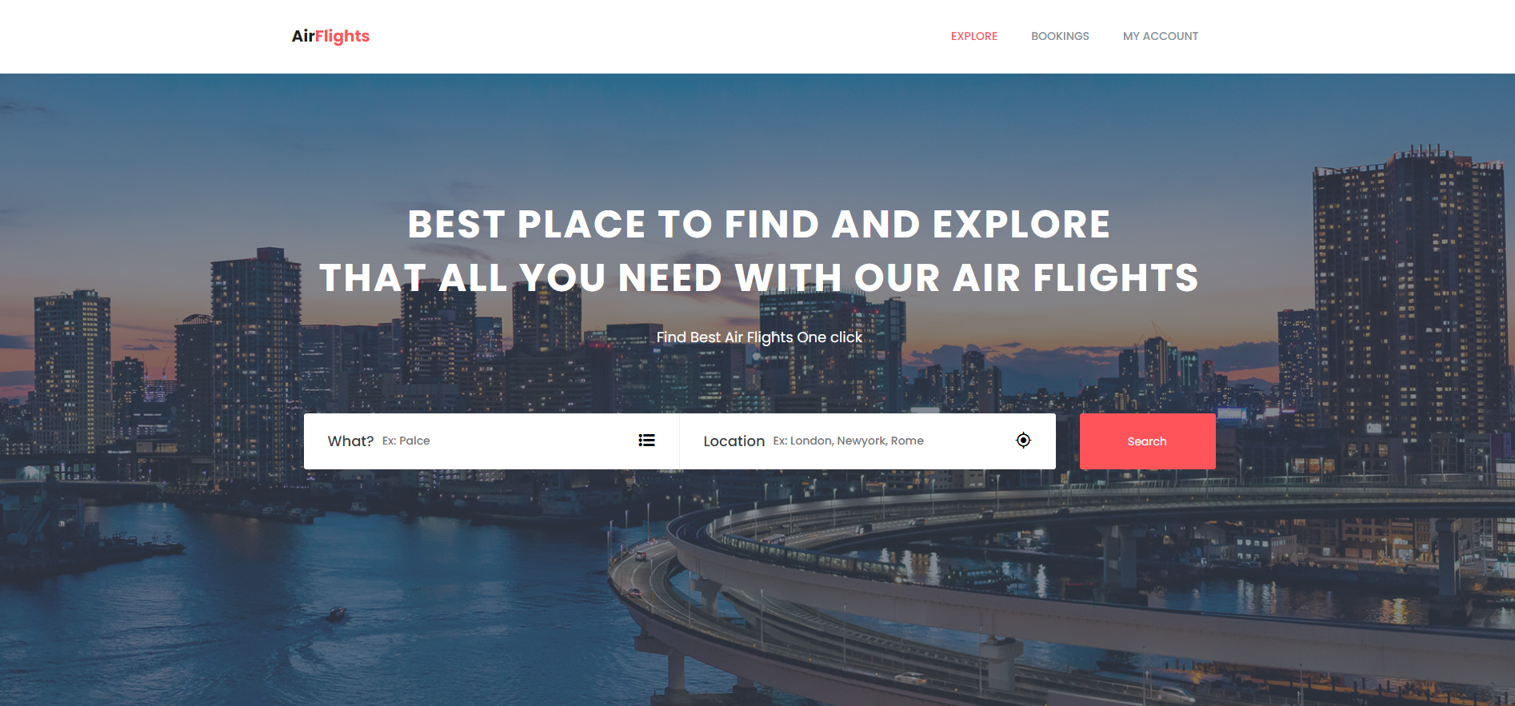
Home Page
Home Page oferă utilizatorilor o interfață atrăgătoare și intuitivă, care afișează opțiuni de căutare.
Cu ajutorul Navigation Bar-ului utilizatorul poate vedea toate zborurile din platforma si se poate inregistra sau se poate autentifica, astfel își poate achiziționa un bilet de zbor.

Slide 3
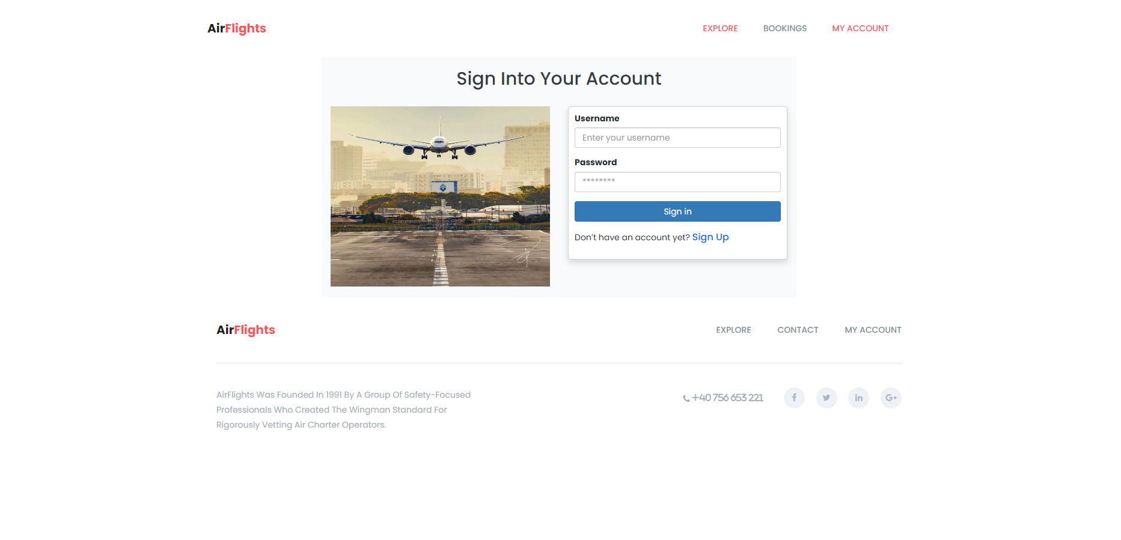
Sign In
Permite userului să se autentifice pe platformă, astfel își poate achiziționa un bilet de zbor. Utilizatorii au la dispoziție două field-uri de completat (username și parolă) prin care se pot conecta la platformă. În momentul in care acesta introduce date nevalide, este atentionat.

Slide 4
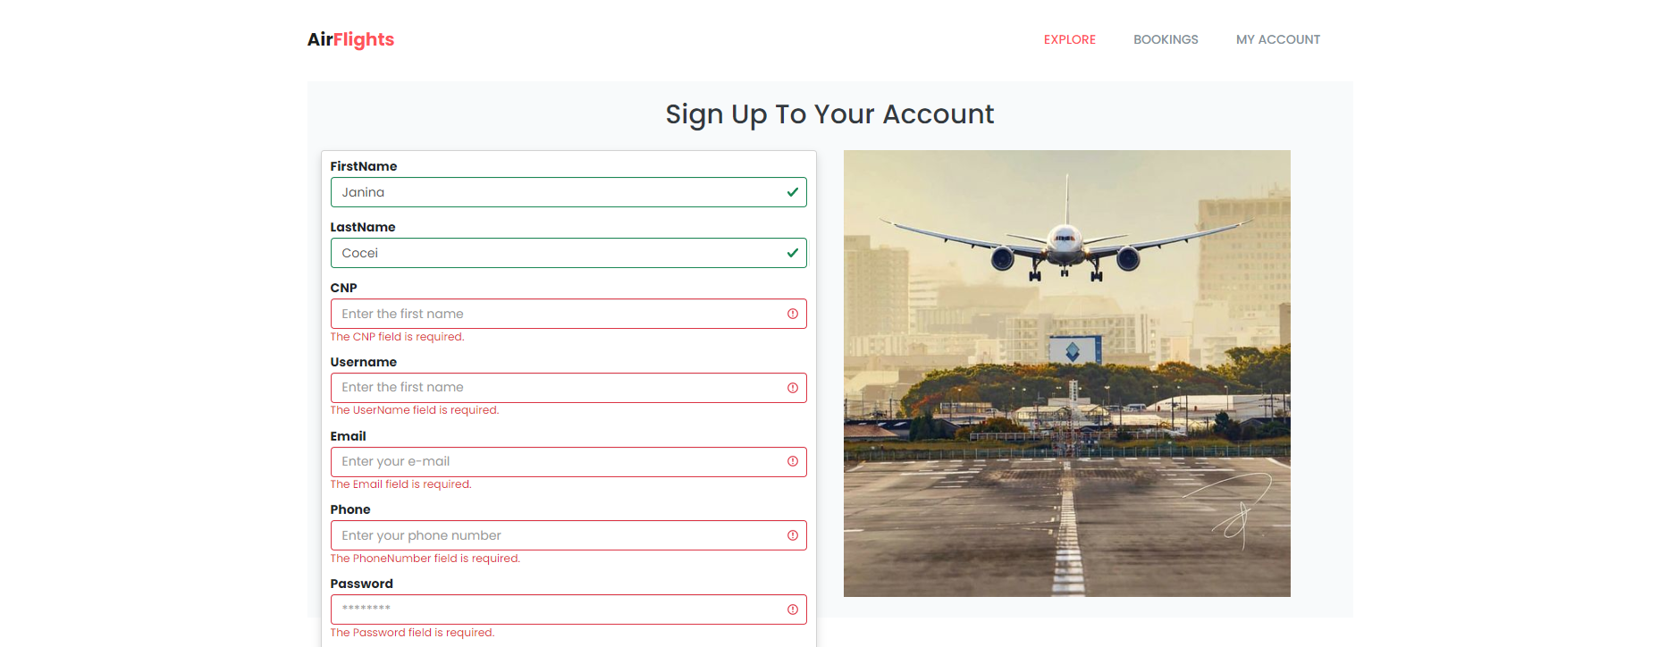
Sign Up
Utilizatorii au la dispoziție mai multe field-uri de completat (email/username, parolă, confirmarea parolei, număr de telefon, adresă, data nașterii) prin care se pot înregistra în platformă. Dacă aceștia folosesc niște date valide atunci li se creează un cont pe care îl pot folosi ulterior în logare.
Permite userului să se înregistreze în platformă, astfel încât poate să se autentifice în aplicație pentru a avea acces la diferite facilități.

Slide 5
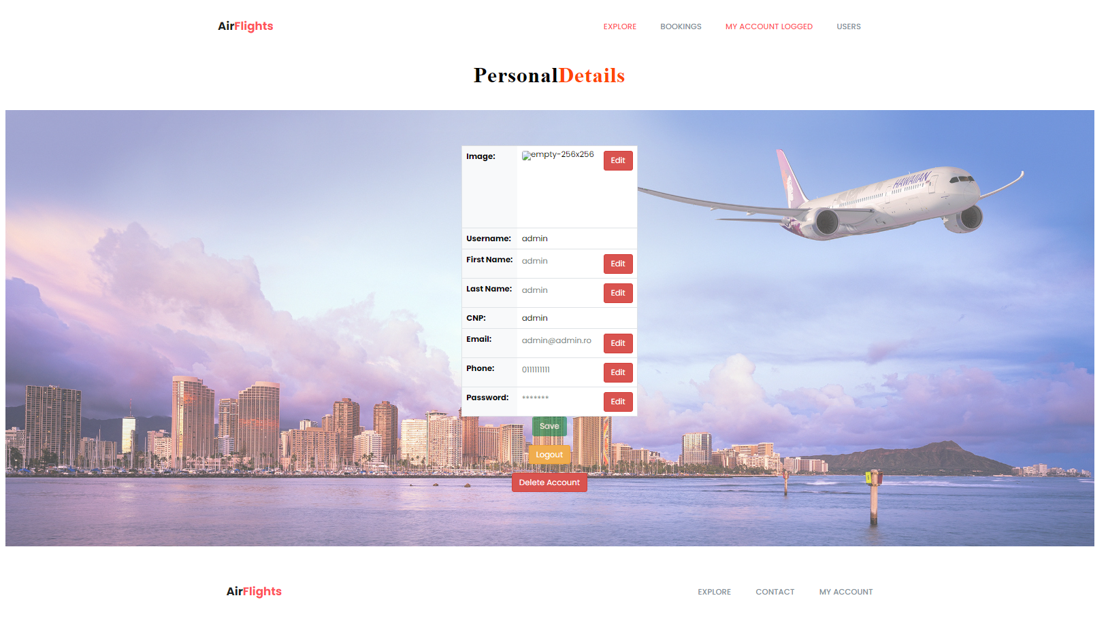
Edit Cont
Permite utilizatorului să editeze informațiile contului său existent în platformă.

Slide 6
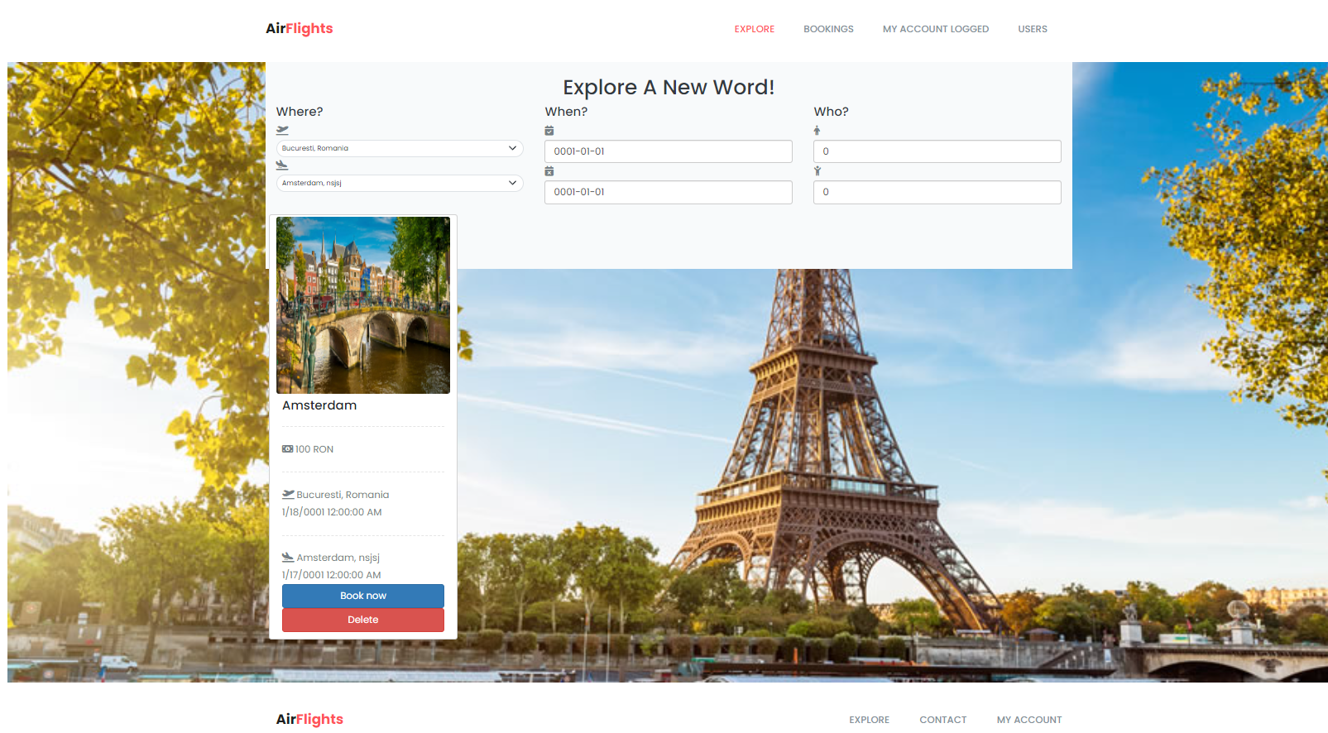
Explore
Permite utilizatorului să vizualizeze o listă de zboruri disponibile și să filtreze această listă în funcție de criterii precum destinația, data, locația de plecare etc.

Slide 7
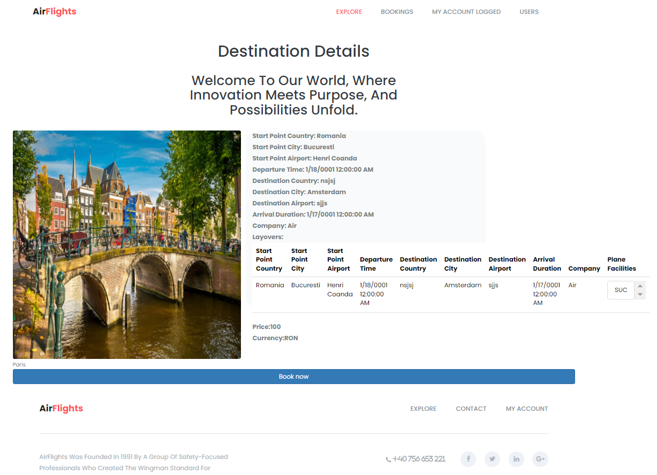
Details
Utilizatorul poate vizualiza detalii despre un zbor selectându-l din lista de zboruri.

Slide 8
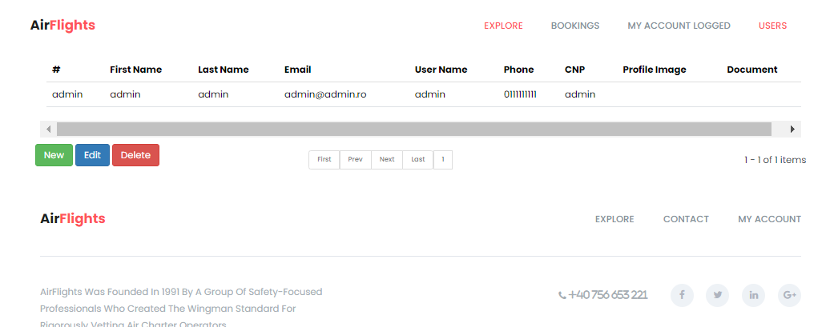
Users
Administratorul are posibilitatea de a adauga un nou utilizator, de a edita contul unui utilizator sau de a sterge contul unui utilizator.

Slide 9
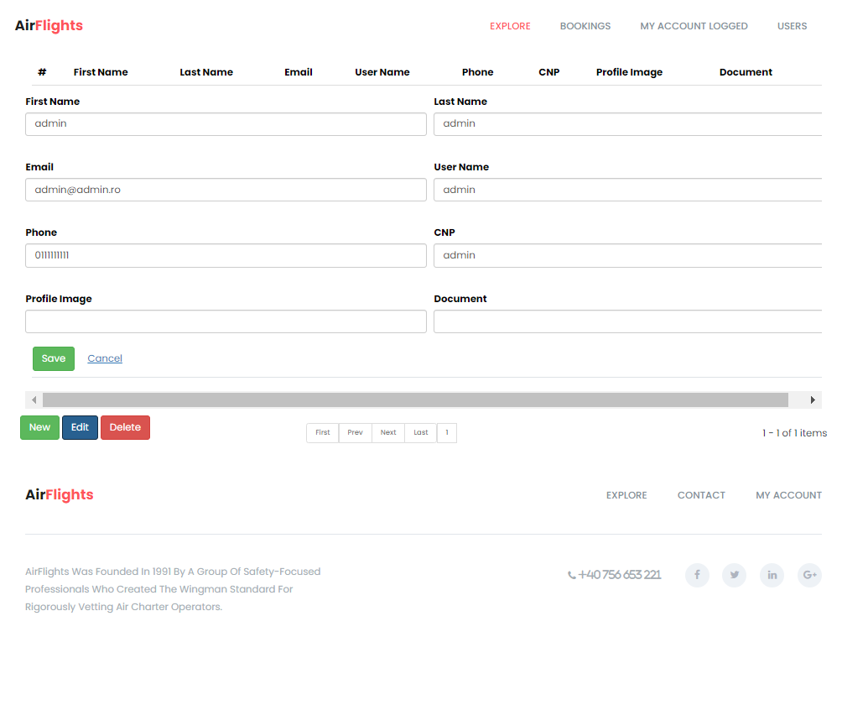
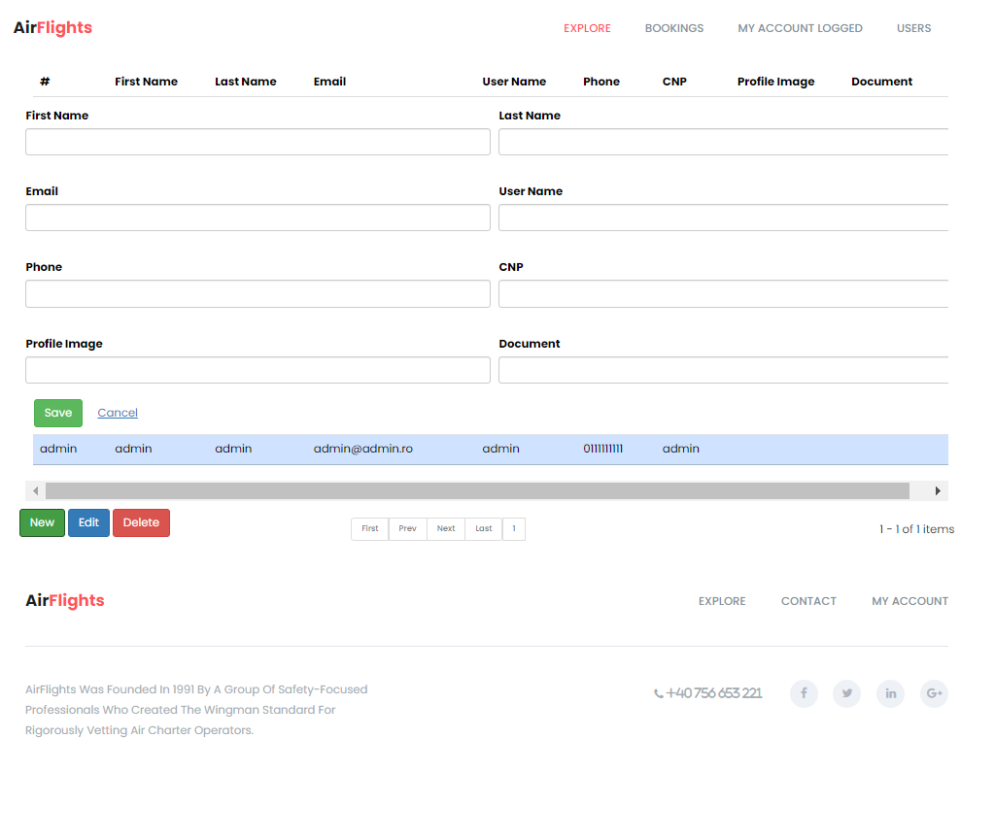
Add/Edit Cont

Slide 10
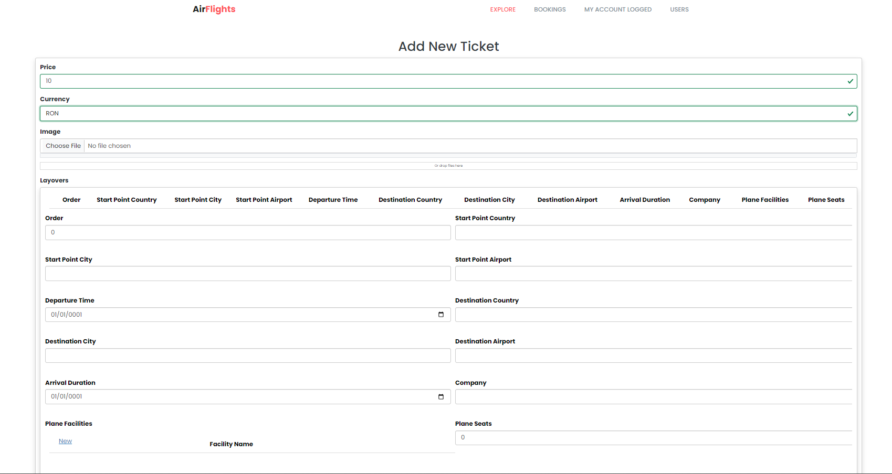
Add New Ticket
Permite adminului să adauge un nou zbor.

Slide 11
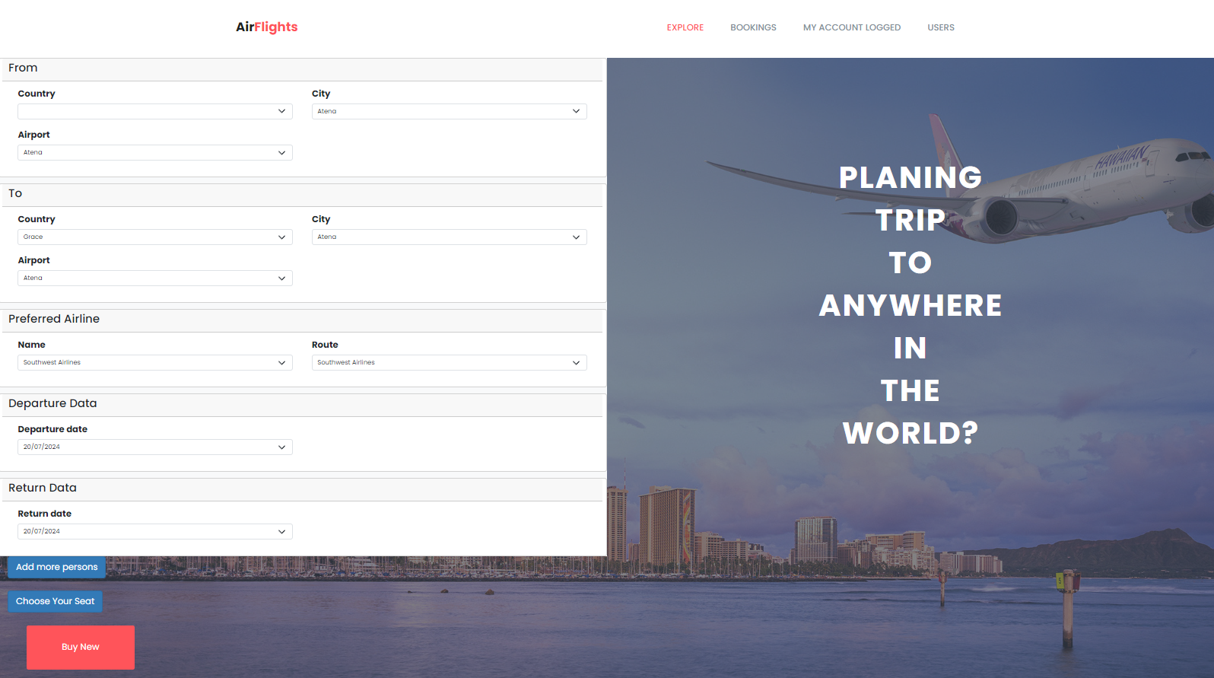
Buy Ticket
Permite utilizatorilor să efectueze o alta rezervare.

Slide 12
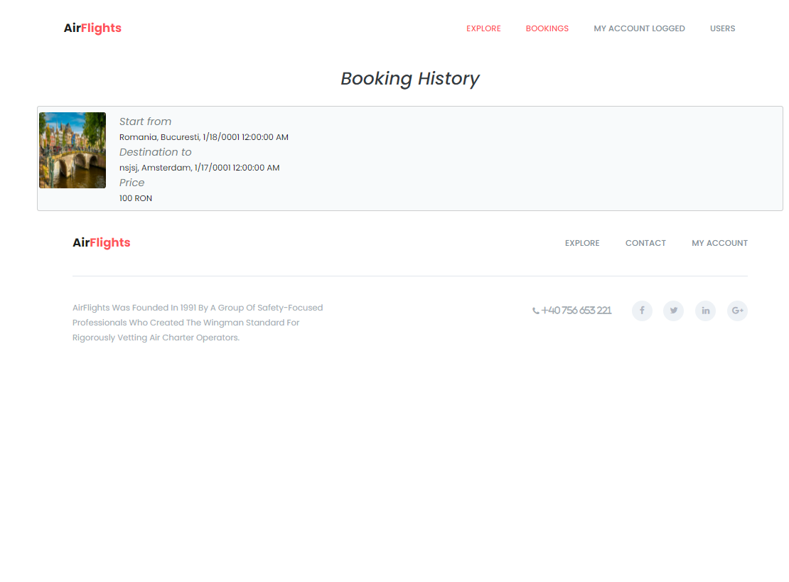
Booking History
Permite utilizatorilor să vizualizeze istoricul zborurilor pe care le-au rezervat în trecut

Slide 13
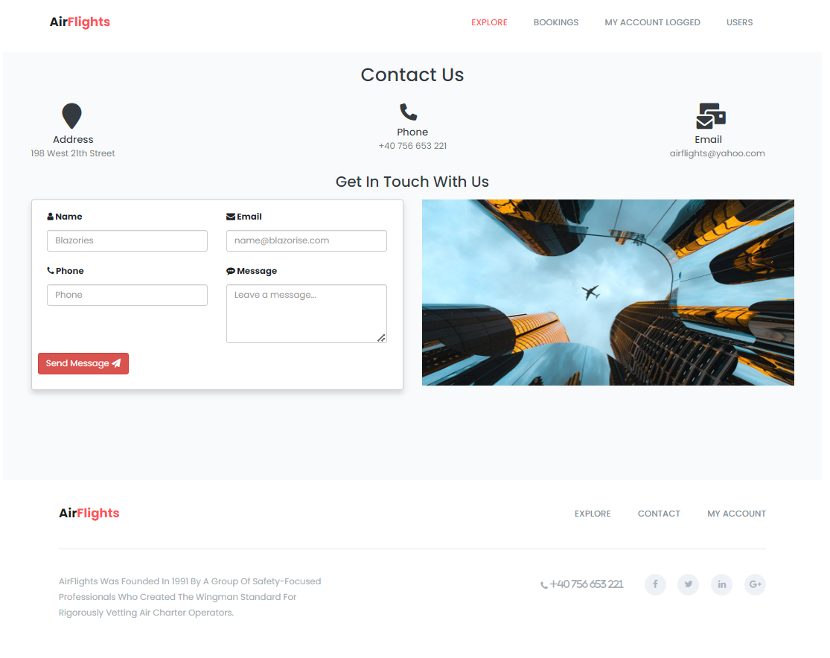
Contact

Slide 14
Vă mulțumim!

